Slide 1

Informe de Seguimiento a la Gestión Institucional IV Trimestre 2024
Oficina Asesora de Planeación
2025
Plan de Acción
Planes Institucionales
Implementación MIPG
Ejecución Proyectos de Inversión

Slide 2

Contenido del informe
Metodología
Oficina Asesora de Planeación
Plan Estratégico Institucional
Índice de Gráficas
Gráfica 1 . Avances por Pilares del Plan Estratégico Institucional.
Informe de seguimiento a la planeación institucional
Plan de Acción
Gráfica 2 . Avances por Objetivos Estratégicos del Plan Estratégico Institucional.
Gráfica 3 . Avance en las acciones del Plan de Acción por proceso.
Planes Institucionales
Gráfica 4. Avance en las acciones del Plan de Acción por dependencia.
Gráfica 5. Avance en las acciones del Plan de Acción por Política MIPG.
MIPG
Gráfica 6 % de avance Planes Institucionales
Gráfica 7 % de avance de MIPG por cada una de sus Políticas
Gráfica 8 % de avance de MIPG por cada Dimensión
Ejecución Presupuestal

Slide 3
Introducción
La Unidad Administrativa Especial Cuerpo Oficial de Bomberos de Bogotá, diseño el Plan Estratégico Institucional 2020- 2024 a partir de cuatro pilares y cuatro principios que constituyen la base de la gestión institucional.
Está compuesto por 39 acciones. Estas iniciativas contribuirán significativamente al progreso de los 8 objetivos de los 4 Pilares Institucionales, delineados en el plan estratégico institucional para el período 2020-2024. Estos datos han sido verificados y reflejan el compromiso de la Unidad Administrativa Especial Cuerpo Oficial de Bomberos de Bogotá con su visión y misión institucional.
El objetivo general de este informe de seguimiento es informar a la ciudadanía y a los diversos grupos de interés sobre el estado de avance de la ejecución de los Planes de la Unidad Administrativa Especial Cuerpo Oficial de Bomberos de Bogotá con corte a 30 de septiembre, así como presentar un análisis descriptivo del mismo.
Es así, como el seguimiento al cumplimiento del Plan de Acción 2024 se realiza desde la matriz interna de trabajo, que permite alinear las acciones de gestión, con los objetivos institucionales formulados en el Plan Estratégico Institucional- (PEI) , las acciones del Plan de Acción, los Planes institucionales, y las Políticas de Gestión pertenecientes al Modelo Integrado de Planeación y Gestión- MIPG.
De igual manera, se realiza seguimiento a los avances en la ejecución presupuestal, presentada en los reportes del Sistema de seguimiento a los programas proyectos y metas al Plan de Desarrollo de Bogotá D.C.- SEGPLAN y se procesa a través de una matriz interna.
Oficina Asesora de Planeación

Slide 4
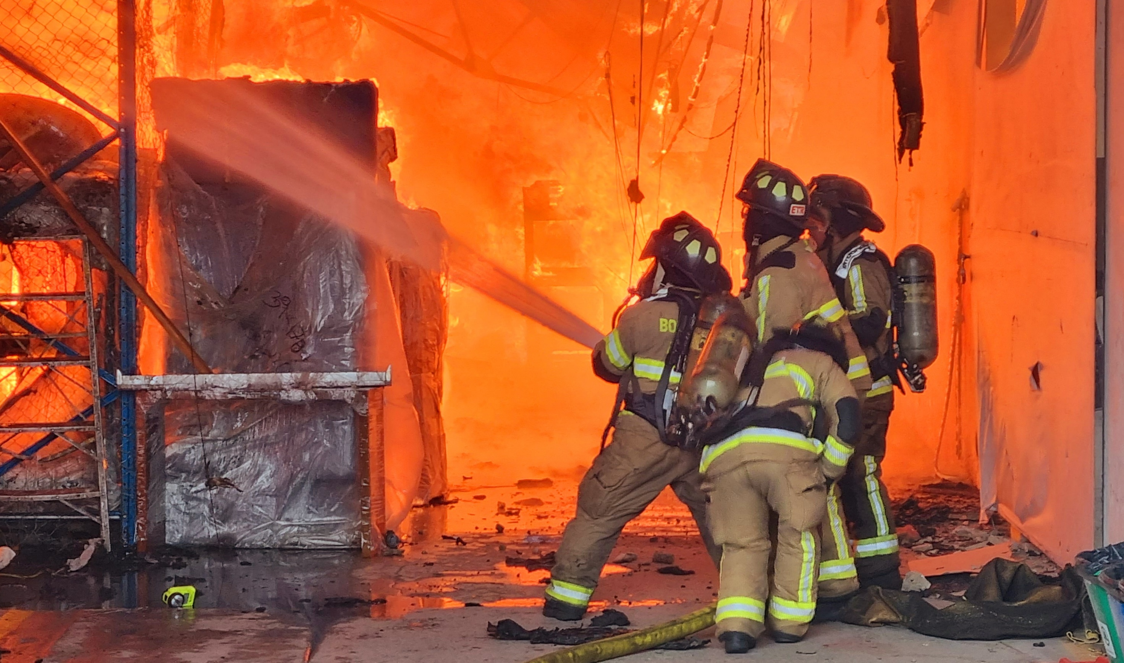

PEI 2020-2024

Slide 5

Plan Estratégico Institucional -PEI
La UAE Cuerpo Oficial de Bomberos de Bogotá diseño el Plan Estratégico Institucional 2020- 2024 a partir de cuatro pilares y cuatro principios que constituyen la base de la gestión institucional.
El avance promedio con corte a 31 de diciembre del 2024 es del 98,2%.
Oficina Asesora de Planeación
Dependencias Asociadas
Avances Pilares PEI 2024
GESTIÓN
DEL RIESGO
DE INCENDIOS
Gestión del Riesgo de Incendios
Sub Gestión del Riesgo
Talento Humano
Sub. Gestión Humana
Operación y Respuesta
Sub. Gestión Corporativa
Sub. Operativa
Sub. Logística
Fortalecimiento Institucional
Sub. Gestión Corporativa
Of. Asesora de Planeación
Of. Jurídica
Of. Control Interno
Of. Control Interno Disciplinario
Dirección – Tecnologías de la Información
99%
Corresponsabilidad
OPERACIÓN
Y RESPUESTA
COMUNIDAD
TALENTO
HUMANO
100%
Oportunidad
Servicio
99%
Confianza
Gráfico 1 . Avances por Pilares del Plan Estratégico Institucional
FORTALECIMIENTO
INSTITUCIONAL
95%
Fuente: Oficina Asesora de Planeación – U.A.E Cuerpo Oficial de Bomberos de Bogotá

Slide 6
Plan Estratégico Institucional
Cumplimiento Actividades:
Oficina Asesora de Planeación
Gráfica 2 . Avances por Objetivos Estratégicos del Plan Estratégico Institucional
Objetivo Estratégico | Avance | Total Actividades
Aumentar la efectividad de los servicios ofrecidos (usuarios internos y externos) | 95% | 154
Consolidar la estrategia del talento humano | 100% | 15
Fortalecer el proceso de conocimiento del riesgo | 100% | 6
Fortalecer los procesos de atención | 100% | 4
Implementar la estrategia de gestión del cambio en el cuerpo oficial de bomberos | 98% | 5
Incrementar la cultura de responsabilidad institucional | 97% | 16
Optimizar el proceso de reducción del riesgo | 99% | 14
Optimizar los procesos de preparativos | 100% | 13
* Nota: Los % de avance corresponden a los reportado en la ejecución de 227 actividades con corte diciembre 2024

Slide 7
Plan de Acción - FOGEDI
Avance 4 Trimestre:
98,0%
Promedio de avance acumulado anual
III trimestre (corte 31 diciembre)
Oficina Asesora de Planeación
Gráfica 3 . Avance en las acciones del Plan de Acción por Proceso
Gráfica 4 . Avance en las acciones del Plan de Acción por Dependencia
Proceso | Avance 4Q
Conocimiento | 100%
Reducción | 99%
Manejo | 100%
Gestión Estratégica | 100%
Gestión del Talento Humano | 100%
Gestión de Recursos | 85%
Servicio a la Ciudadanía | 100%
Evaluación y Control | 100%
Dependencia | Avance 4Q
Oficina Asesora de Planeación | 100%
Subdirección de Gestión Corporativa | 92%
Subdirección de Gestión del Riesgo | 100%
Subdirección Logística | 78%
Subdirección Operativa | 100%
Subdirección de Gestión Humana | 100%
Oficina de Control Interno | 100%
Fuente: Oficina Asesora de Planeación – U.A.E Cuerpo Oficial de Bomberos de Bogotá

Slide 8
Planes Institucionales - FOGEDI
Gráfica 5. % de avance Planes Institucionales
Plan Institucional |  | Avance Acumulado Q4
Plan Institucional de Archivos de la Entidad ­PINAR |  | 88%
Plan Estratégico de Tecnologías de la Información y las Comunicaciones ­ PETI |  | 100%
Plan de Tratamiento de Riesgos de Seguridad y Privacidad de la Información |  | 90%
Plan de Seguridad y Privacidad de la Información |  | 100%
Plan Estratégico de Seguridad Vial – PESV |  | 100%
Plan de Gestión de la Integridad |  | 100%
Plan Institucional de Participación Ciudadana |  | 99%
Plan Institucional de Gestión Ambiental – PIGA |  | 94%
Plan de Acción |  | 98%
MIPG |  | 97%
Planes de mejoramiento |  | 100%
Plan de fortalecimiento Subdirección Operativa (P.F.S.O.) |  | 100%
Plan Anual de Auditorias |  | 100%
Plan de Comunicaciones Bomberos Bogotá 2024 |  | 100%
Plan Anual de Vacantes |  | 100%
Plan de Previsión de Recursos Humanos |  | 100%
Plan Estratégico de Talento Humano |  | 100%
Plan Institucional de Capacitación |  | 90%
Plan de Incentivos Institucionales |  | 100%
Plan de Trabajo Anual en Seguridad y Salud en el Trabajo |  | 100%
Programa de Transparencia y ética pública |  | 100%
Oficina Asesora de Planeación
Fuente: Oficina Asesora de Planeación – U.A.E Cuerpo Oficial de Bomberos de Bogotá

Slide 9
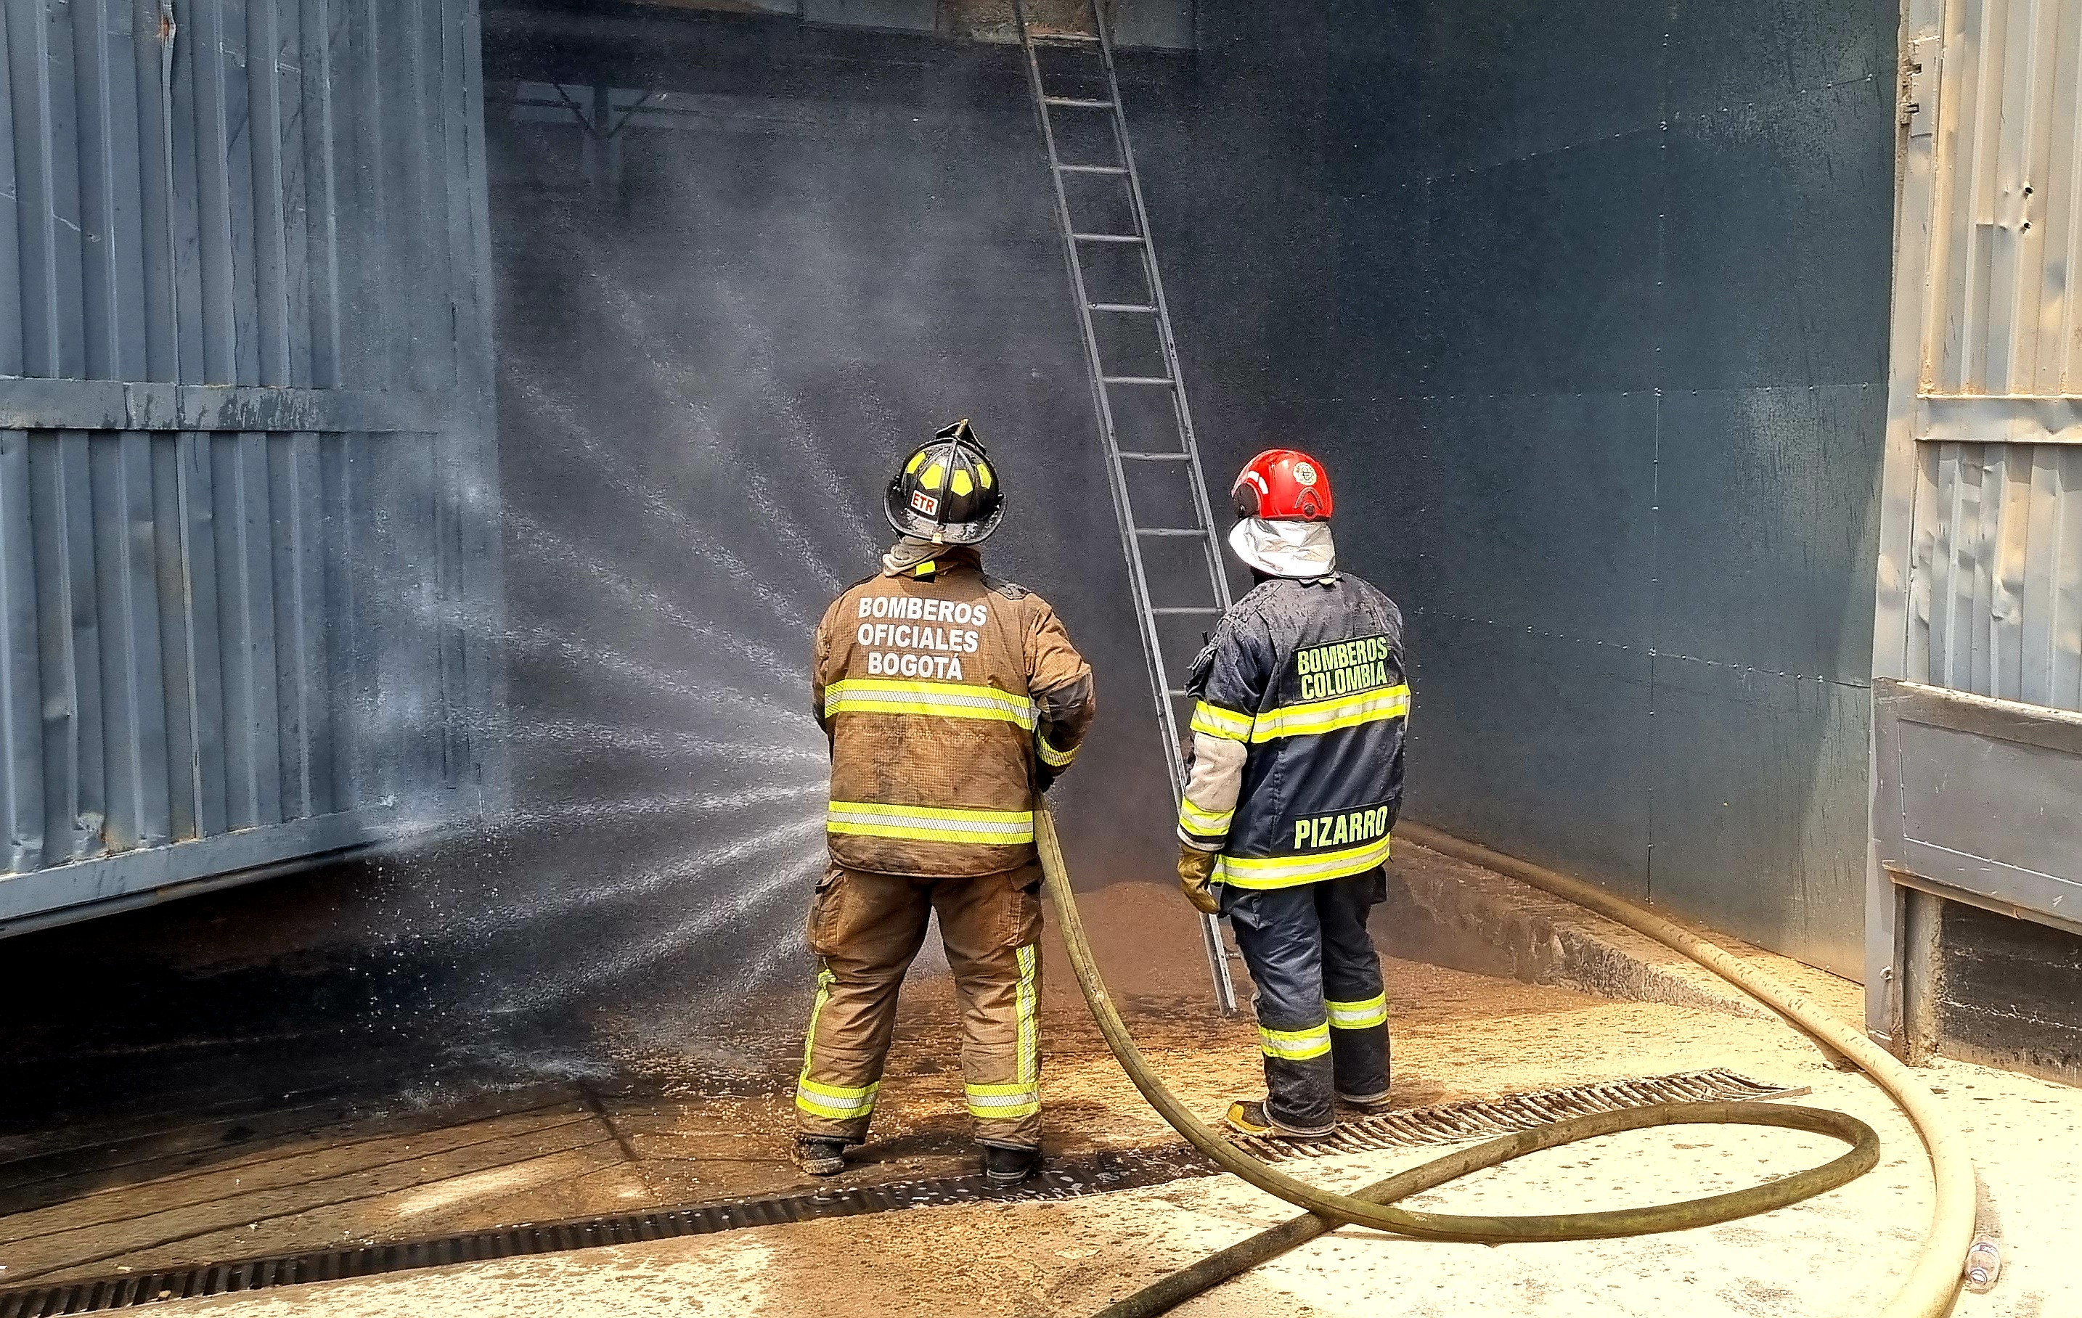
MIPG
MODELO INTEGRADO DE PLANEACIÓN Y GESTIÓN

Slide 10
Modelo integrado de Planeación y Gestión - MIPG
El avance en el plan de ajuste y sostenibilidad de MIPG es del 99%.
Oficina Asesora de Planeación
Gráfica 7. % de avance de MIPG por cada una de sus Políticas
Política MIPG | Avance Acumulado
1.Planeación Institucional | 100%
2. Gestión Presupuestal y Eficiencia del Gasto Público | 100%
3.Compras y Contratación Pública | 100%
4. Talento Humano | 100%
5. Integridad | 100%
6. Transparencia, Acceso a la Información y Lucha Contra la Corrupción | 100%
7. Fortalecimiento Organizacional y Simplificación de Procesos | 95%
7.1. Control Interno | 100%
8.Servicio al Ciudadano | 100%
9. Participación Ciudadana en la Gestión Pública | 100%
10. Racionalización de Trámites | 100%
11.Gobierno Digital | 100%
12. Seguridad Digital | 98%
13. Defensa Jurídica | 94%
14. Mejora Normativa | 100%
15. Gestión del Conocimiento y la Innovación | 100%
16. Gestión Documental | 88%
18. Seguimiento y Evaluación del Desempeño Institucional | 100%
19. Control Interno | 100%
Total general | 99%
Gráfica 6. % de avance de MIPG por cada Dimensión
Dimensiones MIPG | Acumulado Q4
1. Talento Humano | 100%
2. Direccionamiento Estratégico y Planeación | 100%
3. Gestión con Valores para Resultado | 94%
4. Evaluación de Resultados | 100%
6. Gestión del Conocimiento y la Innovación | 100%
7. Control Interno | 100%
Fuente: Oficina Asesora de Planeación – U.A.E Cuerpo Oficial de Bomberos de Bogotá

Slide 12
5. Aprobación V.3
Programa de Transparencia y Ética Pública 2024
Oficina Asesora de Planeación

Slide 13
Ajustes Programa Transparencia y Ética Pública
V3-2024

Slide 14
PROGRAMA DE TRANSPARENCIA Y ÉTICA PÚBLICA – PTEP 2024
EJES ESTRATÉGICOS Y COMPONENTES
TRANSPARENCIA
  Acceso a la información pública
  Rendición de cuentas
  Mejora en la atención al ciudadano y servicio a la ciudadanía
  Racionalización de trámites
  Apertura de información y datos abiertos
  Participación e innovación
2. INTEGRIDAD
  Fortalecimiento de una cultura de integridad
3. MONITOREO Y CONTROL
  Gestión de riesgos de corrupción
  Medidas de debida diligencia

Slide 15
AJUSTES PROGRAMA DE TRANSPARENCIA Y ÉTICA PÚBLICA V. 3
ITEM | COMPONENTE | ACTIVIDAD AJUSTADA | AJUSTE | DEPENDENCIA | JUSTIFICACIÓN | FECHA AJUSTADA
1 | 6.Participación Ciudadana e Innovación Pública Subcomponente 3: Redes de innovación pública | Identificar actores,y desarrollar una estrategia de Red de Conocimiento | Eliminación de actividad | Subdirección de Gestión del Riesgo | La SGR solicita eliminar la actividad debido que es una actividad que se encuentra dentro del laboratorio de innovación y esta etapa se llevará a cabo en la próxima vigencia. | NA
2 | 8.Gestión de riesgos de corrupción Subcomponente 1: Política de Administración de Riesgos de Corrupción | Generar la política y lineamientos del Sistema de administración del riesgo de lavado de activos y financiación del terrorismo SARLAFT | Actualización de la meta/producto. V2: Un (1) manual SARLAFT aprobado Ajuste: Una (1) política y lineamientos aprobados | Oficina Asesora de Planeación | Se solicita la actualización del producto con el fin que sea acorde a la actividad programada y del responsable de la actividad, dado que la actividad es de responsabilidad de la Oficina Asesora de Planeación y se actualizan las fechas según observaciones de los seguimientos que realiza la Oficina de Control Interno | 1/8/2024 - 30/11/2024
3 | 8.Gestión de riesgos de corrupción Subcomponente 2: Construcción del Mapa de Riesgos de Corrupción | Realizar taller con funcionarios y contratistas de los procesos para la construcción del mapa de riesgos de corrupción 2025 | Modificación fechas | Oficina Asesora de Planeación | Se solicita la actualización de las fechas de inicio y final debido a que no fue clara la aprobación de la nueva política de administración de riesgos en el Comité de Coordinación y Control Interno y es la primera etapa a ejecutar para poder iniciar su ejecución. | 1/10/2024 - 30/11/2024
4 | 8.Gestión de riesgos de corrupción Subcomponente 2: Construcción del Mapa de Riesgos de Corrupción | Actualizar y publicar el mapa de riesgos de corrupción 2025 | Actualización de la actividad Modificación fechas | Oficina Asesora de Planeación | Se solicita la actualización de la actividad corrigiendo la vigencia 2025 y la meta se da claridad en que se deben actualizar y publicar . Se solicita también la actualización de las fechas de inicio y final debido a que esta actividad es consecuente de la actividad anterior "Realizar taller con funcionarios y contratistas de los procesos para la construcción del mapa de riesgos de corrupción 2025" | 1/10/2024 - 31/12/2024
5 | 8.Gestión de riesgos de corrupción Subcomponente 3: Consulta y divulgación | Publicar el monitoreo a riesgos de corrupción realizados por la segunda línea de defensa | Actualización de la actividad, se reemplaza seguimiento por monitoreo Se modifica la meta de 3 a 2 publicaciones. Modificación de fechas | Oficina Asesora de Planeación | Se solicita la actualización de la actividad con el fin de dar claridad dado que la Oficina Asesora de Planeación realiza monitoreos y no seguimientos. También se solicita que la meta sea de dos (2) publicaciones en razón a la nueva política de Administración de Riesgos, la cual describe que se realizaran los monitoreos después de la entrega del informe de la Oficina de Control Interno, que para esta vigencia son dos. Se solicita también la actualización de las fechas de inicio y final dada la recomendación de la Oficina de Control Interno en sus seguimientos. | 1/10/2024 - 31/12/2024

Slide 16
6 | 8.Gestión de riesgos de corrupción Subcomponente 4: Monitoreo y revisión | Realizar el monitoreo al Mapa de Riesgos de corrupción | Se modifica la meta de 3 a 2 monitoreos Modificación de fechas | Oficina Asesora de Planeación | Se solicita la actualización de la meta sea de dos (2) publicaciones en razón a la nueva política de Administración de Riesgos, la cual describe que se realizaran los monitoreos después de la entrega del informe de la Oficina de Control Interno, que para esta vigencia son dos. Se solicita también la actualización de las fechas de inicio y final dada la recomendación de la Oficina de Control Interno en sus seguimientos. | 01/07/2024 - 31/12/2024
7 | 9. Medidas de debida diligencia Subcomponente 1 Adecuación institucional para cumplir con la debida diligencia | Socializar por medio de piezas graficas el proyecto SARLAFT a los colaboradores de la entidad | Actualización meta/producto aclarando que la socialización se realizara por medio de 6 piezas graficas y 1 socialización Modificación de fechas | Oficina Asesora de Planeación | Se solicita la actualización de la actividad aclarando que la socialización se realizara or medio de 6 piezas graficas y 1 socialización Se solicita también la actualización de las fecha de inicio dado que inicia la socialización en el mes de septiembre de la presente vigencia. | 1/9/2024 - 31/12/2024
8 | 9. Medidas de debida diligencia Subcomponente 1 Adecuación institucional para cumplir con la debida diligencia | Determinar las políticas dentro del sistema de Gestión de Riesgos SARLAFT para la entidad | Eliminar actividad | Oficina Asesora de Planeación | Se solicita eliminar esta actividad por duplicidad dado que esta inmersa en la actividad "Generar la política y lineamientos del Sistema de administración del riesgo de lavado de activos y financiación del terrorismo SARLAFT". | N/A
9 | 9. Medidas de debida diligencia Subcomponente 1 Adecuación institucional para cumplir con la debida diligencia | Registros ante la Unidad de Información y análisis Financieros UIAF de la entidad | Actualización actividad y meta V2:'Registros ante la Unidad de Información y análisis Financieros UIAF de la entidad y del OC principal y Suplente Ajuste Registros ante la Unidad de Información y análisis Financieros UIAF de la entidad | Oficina Asesora de Planeación | Se solicita la actualización de esta actividad con el fin de dar claridad tanto en la actividad como del producto y responsable. Se solicita también la actualización de las fecha de inicio dada la recomendación de la Oficina de Control Interno en sus seguimientos. | 1/11/2024 - 31/12/2024
10 | 9. Medidas de debida diligencia Subcomponente 2 Construcción del plan de trabajo para adaptar y/o desarrollar la debida diligencia | Realizar diagnóstico institucional para la implementación SARLAFT | Modificación de fechas | Oficina Asesora de Planeación | Se solicita la actualización de la fecha de inicio por reprogramación de la actividad, así como por la recomendación de la Oficina de Control Interno en sus seguimientos. | 1/11/2024 - 31/12/2024

Slide 17
11 | 9. Medidas de debida diligencia Subcomponente 2 Construcción del plan de trabajo para adaptar y/o desarrollar la debida diligencia | Diseñar un plan de trabajo que cumpla la normatividad vigente en la implementación del SAFLAFT en la entidad | Incluir actividad | Oficina Asesora de Planeación | Se solicita incluir esta actividad aclarando que después de realizar el diagnostico se debe concertar un plan de trabajo en donde incluirá las actividades y herramientas que solicita la normatividad en la implementación del SARLAF, el diagnostico determinará los requisitos y actividades a implementar. | 1/11/2024 - 31/12/2024
12 | 9. Medidas de debida diligencia Subcomponente 2 Construcción del plan de trabajo para adaptar y/o desarrollar la debida diligencia | Diseñar e implementar el SAFLAFT en la entidad | Eliminar actividad | Oficina Asesora de Planeación / Oficina Jurídica | Se solicita eliminar esta actividad debido a que el diagnostico y el diseño del plan de trabajo, definirán las actividades para la implementación del sistema. | N/A
13 | 9.Medidas de debida diligencia Subcomponente 3 Gestión de la debida diligencia | Identificación de los riesgos LA/FT en procesos | Actualización en la descripción de la meta | Oficina Asesora de Planeación | Se solicita la actualización de la meta aclarando que no será un mapa de riesgos diferente al institucional, la meta es la identificación de los riesgos y se incluirán en el mapa de riesgos institucional. Se solicita también la actualización de las fechas de inicio y final dado que la identificación se realizara en el mismo periodo de la actualización del mapa de riesgos institucional. | 1/11/2024 - 31/12/2024
14 | 9. Medidas de debida diligencia Subcomponente 2 Construcción del plan de trabajo para adaptar y/o desarrollar la debida diligencia | Definir los documentos para la aplicación de los controles LAFT en la UAECOB | Eliminar actividad | Oficina Jurídica | Se solicita eliminar esta actividad debido a que el diagnostico y el diseño del plan de trabajo, definirán los documentos a diseñar para la implementación del sistema. | N/A
15 | 9.Medidas de debida diligencia Subcomponente 3 Gestión de la debida diligencia | Actualizar normograma de acuerdo con la normatividad del SARLAFT aplicable a la UAECOB | Incluir actividad | Oficina Jurídica | Se solicita incluir esta actividad en razón al ser una actividad prioritaria para la implementacion inicial del SARLAFT | 1/11/2024 - 31/12/2024

Slide 18
16 | 9.Medidas de debida diligencia Subcomponente 3 Gestión de la debida diligencia | Realizar firma de compromiso con la alta dirección con el SARLAFT | Incluir actividad | Oficina Asesora de Planeación | Se solicita incluir esta actividad en razón al ser una actividad prioritaria para la implementacion inicial del SARLAFT | 1/11/2024 - 31/12/2024
17 | 9.Medidas de debida diligencia Subcomponente 3 Gestión de la debida diligencia | Diseñar e implementar medidas de debida diligencia | Eliminar actividad | Oficina Jurídica | Se solicita eliminar esta actividad debido a que el diagnostico y el diseño del plan de trabajo, definirán las actividades a realizar para la implementación del sistema. | N/A
18 | 9.Medidas de debida diligencia Subcomponente 3 Gestión de la debida diligencia | Definir los requisitos mínimos para la vinculación de contrapartes en temas de LAFT, dentro de la UAECOB. | Definir los requisitos mínimos para la vinculación de contrapartes en temas de LAFT, dentro de la UAECOB. | Oficina Jurídica | Se solicita eliminar esta actividad debido a que el diagnostico y el diseño del plan de trabajo, definirán las actividades a realizar para la implementación del sistema. | N/A
Se solicita aprobación de la versión del Programa de Transparencia y Ética Pública 2024
- La versión aprobada será publicada en la sede electrónica institucional

